Slide 1
SỞ GIÁO DỤC&ĐÀO TẠO BÌNH ĐỊNH
TRƯỜNG THPT LÝ TỰ TRỌNG
MÔN GDKT&PL(CÁNH DIỀU)
NĂM HỌC:2024-2025
GV THỰC HIỆN: BÙI THỊ HỪNG.

Slide 2

MỞ ĐẦU:
Xem đoạn video và cho biết đoạn video này thể hiện hoạt động gì của con người vào dịp tết Nguyên đán?

Slide 3
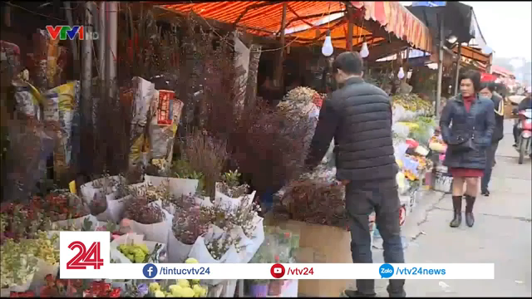

Slide 4

?
Dựa vào thông tin trong đoạn video trên và hiểu biết của mình, em hãy chia sẻ về những nét đặc sắc của văn hóa tiêu dùng trong dịp Tết ở mỗi vùng miền ở nước ta (mâm cỗ, mâm ngũ quả ngày Tết của ba miền; các loại hoa trang trí, trang phục ngày Tết,...

Slide 5
?
Dịp Tết là khoảng thời gian người tiêu dùng sẵn sàng chi tiền vào nhiều nhóm sản phẩm: quần áo, giày dép, thực phẩm, bánh kẹo, hoa quả, cây cảnh, đồ trang trí,...
Một số mặt hàng có nhu cầu cao trong dịp Tết: lương thực, thực phẩm tươi sống và bánh, mứt, kẹo, rượu, bia các loại, các loại đồ uống đóng hộp,...
Các gia đình ở miền Nam, mâm ngũ quả được bày biện với các loại quả: mãng cầu, sung, dừa, đu đủ, xoài,… trang trí nhà cửa với hoa mai, cúc vạn thọ,…

Slide 6
BÀI 9: VĂN HÓA TIÊU DÙNG
CHỦ ĐỀ 6: VĂN HÓA TIÊU DÙNG

Slide 7
NỘI DUNG BÀI HỌC
01
02
03
04
Vai trò của tiêu dùng đối với sự phát triển kinh tế
Văn hóa tiêu dùng và vai trò của văn hóa tiêu dùng
Đặc điểm văn hóa tiêu dùng Việt Nam
Biện pháp xây dựng văn hóa tiêu dùng

Slide 8
BÀI 9:
VĂN HÓA TIÊU DÙNG
1. Vai trò của tiêu dùng đối với sự phát triển kinh tế

Slide 9
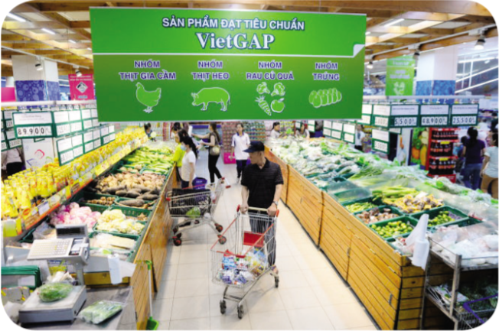

Khám phá
Hình 1. Người tiêu dùng mua thực phẩm theo tiêu chuẩn VietGap
(tuoitre.vn)
Hình 2. Hộ gia đình lắp đặt
điện mặt trời áp mái
(vista.gov.vn)

Slide 10
Đọc trường hợp
Hiện nay, sản xuất và tiêu dùng xanh được xem là xu hướng của những quốc gia trên thế giới. Xuất phát từ sự gia tăng nhu cầu sử dụng các sản phẩm xanh, sạch, nhiều doanh nghiệp ở nước ta đã chuyển đổi sang mô hình sản xuất xanh như năng lượng xanh, sản phẩm tái chế, nông sản sạch,... Với sự đón nhận của người tiêu dùng, doanh thu của các doanh nghiệp này ngày càng tăng lên và đóng góp tích cực cho sự phát triển bền vững của đất nước.

Slide 11

Em hãy quan sát hình ảnh, đọc trường hợp –
và trả lời câu hỏi:
Cho biết mỗi hình ảnh và trường hợp trên đề cập đến hoạt động tiêu dùng sản phẩm nào?
Theo em, việc tiêu dùng đó có vai trò gì đối với sự phát triển kinh tế của đất nước?
LÀM VIỆC CÁ NHÂN

Slide 12

Hình ảnh 1: tiêu dùng sản phẩm thực phẩm sạch, an toàn.
Hình ảnh 2: tiêu dùng sản phẩm năng lượng (điện Mặt Trời).
Trường hợp: tiêu dùng các sản phẩm thân thiện với môi trường: năng lượng xanh, sản phẩm tái chế, nông sản sạch,…
Góp phần thúc đẩy phát triển sản xuất, phát triển bền vững kinh tế gắn với bảo trường môi trường.

Slide 13
Trả lời câu hỏi:
Tiêu dùng có vai trò như thế nào đối với sự phát triển kinh tế?
LÀM VIỆC CÁ NHÂN

Slide 14

BÀI 9:
VĂN HÓA TIÊU DÙNG
1. Vai trò của tiêu dùng đối với sự phát triển kinh tế
- Tiêu dùng là đầu ra của sản xuất, tạo động lực thúc đẩy tăng trưởng và phát triển kinh tế của đất nước.
- Tiêu dùng góp phần định hướng cho hoạt động sản xuất, thúc đẩy sản xuất hàng hóa ngày càng đa dạng, phong phú về số lượng và đảm bảo chất lượng, hướng tới phát triển kinh tế bền vững.

Slide 15
Trả lời câu hỏi:
Em hãy phân tích, chứng minh để làm rõ vai trò của tiêu dùng đối với sự phát triển kinh tế?
LÀM VIỆC CÁ NHÂN

Slide 16
BÀI 9:
VĂN HÓA TIÊU DÙNG
1. Vai trò của tiêu dùng đối với sự phát triển kinh tế
2. Văn hóa tiêu dùng và vai trò của văn hóa tiêu dùng
văn hóa tiêu dùng

Slide 17
Đọc thông tin
Mỗi quốc gia, dân tộc, mỗi nền văn hóa đều có những đặc trưng riêng trong văn hóa tiêu dùng, làm nên vẻ đẹp đa dạng và đặc sắc. Những đặc trưng đó được thể hiện rõ nét trong phong tục, tập quán, nghi thức truyền thống vào dịp mừng năm mới.
Tại Nhật Bản, năm mới hay Oshogatsu là ngày lễ quan trọng nhất trong năm. Trong ba ngày đầu năm, người Nhật thường ăn các món như: trứng cá trích, rong biển, bánh cá, khoai lang nghiền, hạt dẻ,... Trong đó, không thể thiếu món súp bánh gạo, món ăn cầu mong sự tốt lành trong năm mới.

Slide 18
Đọc thông tin
Tại Hàn Quốc, lễ mừng năm mới bắt đầu bằng việc mọi người mặc trang
phục truyền thống Hanbok. Các món ăn truyền thống bao gồm: canh bánh gạo, mì khoai lang với thịt và rau, sườn lợn sốt, bánh qui truyền thống, hoa quả…Ở Việt nam mỗi dịp Tết đến xuân về, hẳn ai cũng nhớ tới bánh chưng- loại bánh có lịch sử lâu đời trong ẩm thực truyền thống Việt Nam. Bánh chưng đã trở thành nét văn hóa tiêu dùng tinh túy không thể thiếu trong đời sống văn hoá truyền thống của dân tộc Việt mỗi dịp năm mới gõ cửa.

Slide 19

Đọc trường hợp
Trường hợp 1. Là chủ doanh nghiệp sản xuất bánh kẹo truyền thống, ngay từ khi bắt đầu công việc kinh doanh của mình, anh A đã tìm hiểu những nét đặc trưng về sản phẩm, kênh phân phối, quảng cáo sản phẩm,... Việc nắm bắt được đặc điểm văn hóa tiêu dùng của cộng đồng đã giúp anh A có định hướng sản xuất kinh doanh phù hợp và thu được lợi nhuận.

Slide 20
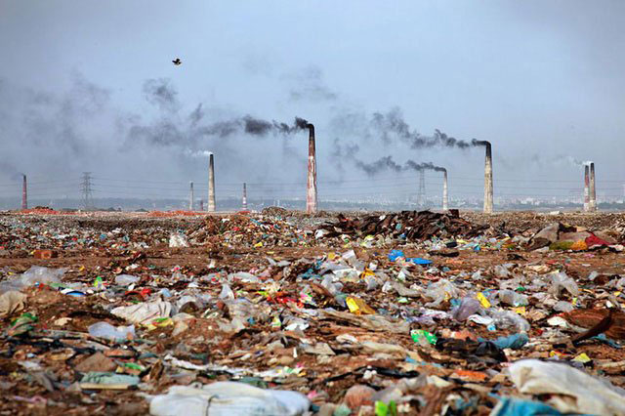
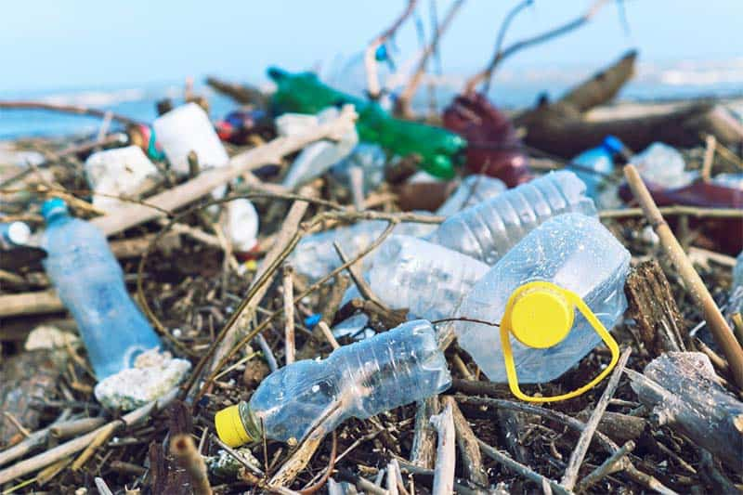
Trường hợp 2. Những năm gần đây, tình trạng ô nhiễm môi trường ở nước ta ngày càng nghiêm trọng, đặc biệt là lượng rác thải nhựa tăng lên đáng báo động. Xuất phát từ thực trạng đó, Nhà nước có rất nhiều chính sách khuyến khích công dân tiêu dùng các sản phẩm thân thiện với môi trường. Trong nhà trường, ngày càng nhiều học sinh thay vì mua những chai nước uống bằng nhựa dùng một lần đã chuyển sang sử dụng bình nước cá nhân. Việc làm này đã góp phần định hướng cho sản xuất và tiêu dùng bền vững.

Slide 21
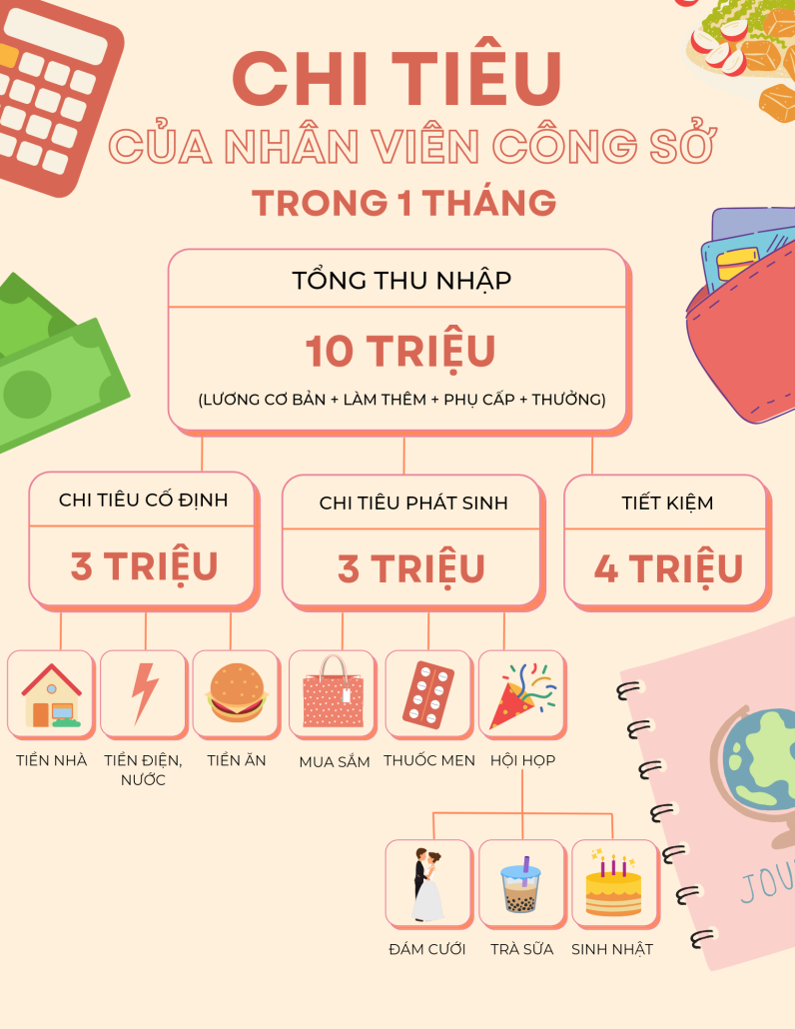
Trường hợp 3. Mỗi thành viên trong gia đình Lan đều có ý thức tiêu dùng tiết kiệm. Bố mẹ Lan thường nhắc nhở con cái trong chi tiêu hợp lí, vừa đủ cho nhu cầu, tránh chi tiêu các sản phẩm xa xỉ và không rõ nguồn gốc, tiết kiệm điện, nước và hạn chế sử dụng thức ăn nhanh,... Nhờ chi tiêu hợp lí nên gia đình Lan luôn chủ động trong cuộc sống.

Slide 22
NHÓM 1, 2, 3 a) Em hãy cho biết những giá trị, chuẩn mực tiêu dùng của một số quốc gia châu Á được thể hiện như thế nào ở thông tin trên.
CÂU HỎI THẢO LUẬN NHÓM
NHÓM 4, 5, 6
b) Em hãy làm rõ vai trò của văn hóa tiêu dùng được thể hiện ở mỗi thông tin và trường hợp trên.

Slide 23
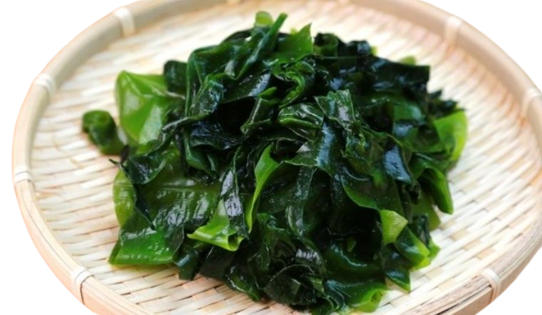
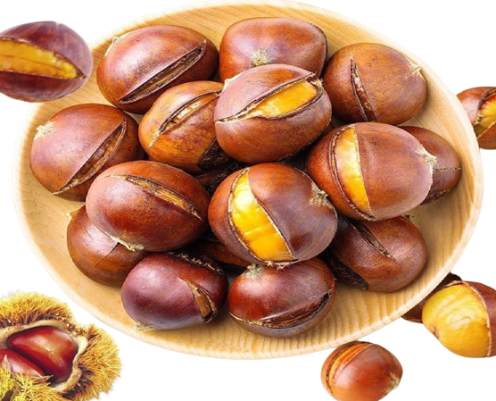
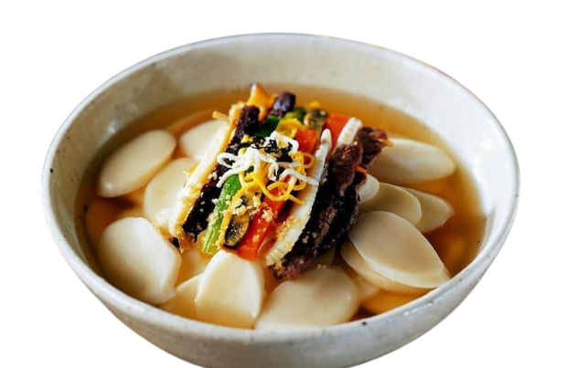
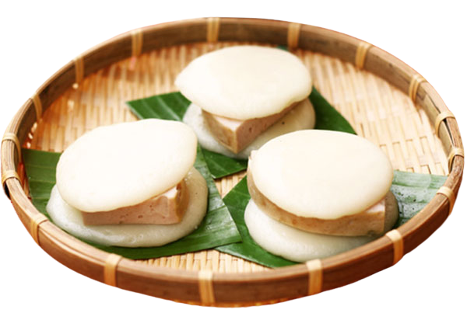

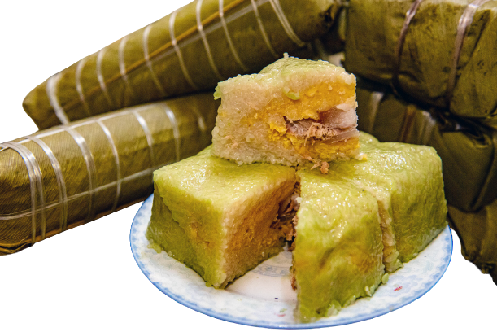
a) Giá trị, chuẩn mực tiêu dùng của
một số quốc gia châu Á
Thể hiện qua phong tục, tập quán, nghi thức truyền thống vào dịp mừng năm mới. Mỗi quốc gia trong thông tin đều có những đặc trưng riêng trong văn hóa tiêu dùng, làm nên vẻ đẹp đa dạng và đặc sắc.

Slide 24
Vai trò của văn hóa tiêu dùng
Thông tin
Trường hợp 1
Trường hợp 2
Trường hợp 3
Văn hóa tiêu dùng góp phần gìn giữ và phát huy các giá trị, chuẩn mực, tập quán tiêu dùng tốt đẹp, bền vững từ thế hệ này sang thế hệ khác.
Văn hóa tiêu dùng tác động đến chiến lược sản xuất kinh doanh của các chủ thể kinh tế, đặc biệt là chiến lược về sản phẩm.
Văn hóa tiêu dùng góp phần định hướng cho sản xuất và thay đổi phong cách tiêu dùng.
Văn hóa tiêu dùng tác động đến chiến lược sản xuất kinh doanh của các chủ thể kinh tế về giá bán sản phẩm.

Slide 25

Trả lời câu hỏi
Em hiểu thế nào là văn hóa tiêu dùng?

Slide 26
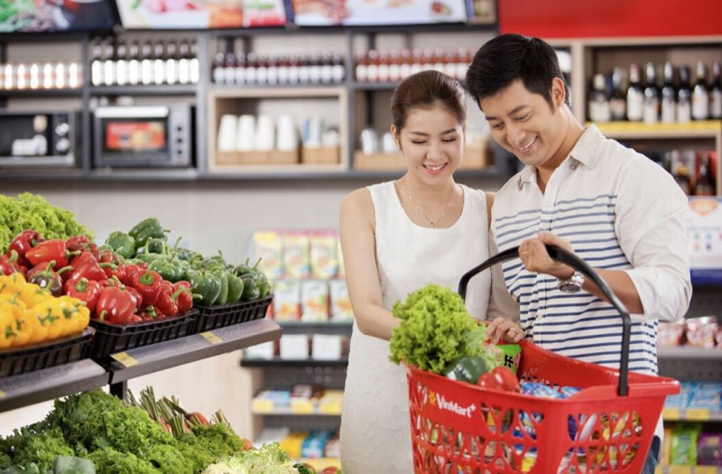
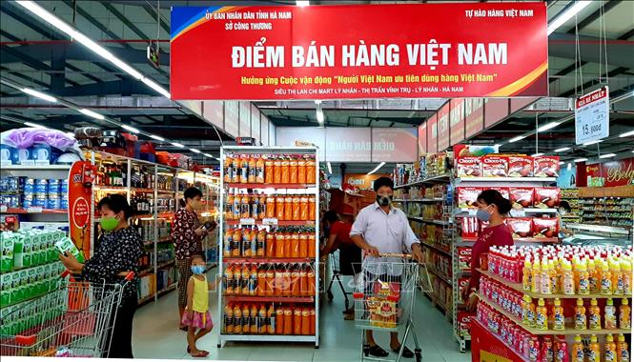
BÀI 9:
VĂN HÓA TIÊU DÙNG
2. Văn hóa tiêu dùng và vai trò của văn hóa tiêu dùng
văn hóa tiêu dùng
- Văn hóa tiêu dùng: Là nét đẹp trong tập quán, thói quen tiêu dùng của cộng đồng và cả dân tộc được hình thành và phát triển theo thời gian, biểu hiện qua hành vi tiêu dùng.

Slide 27
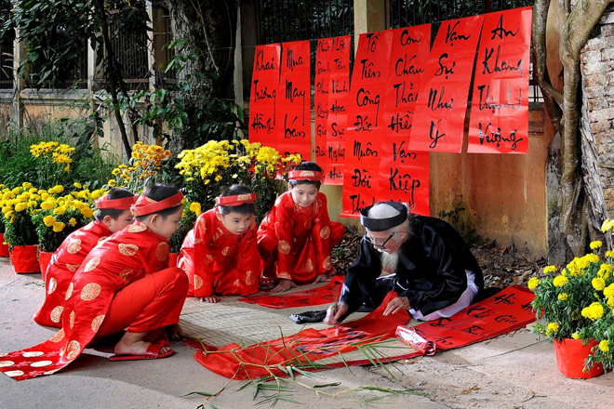
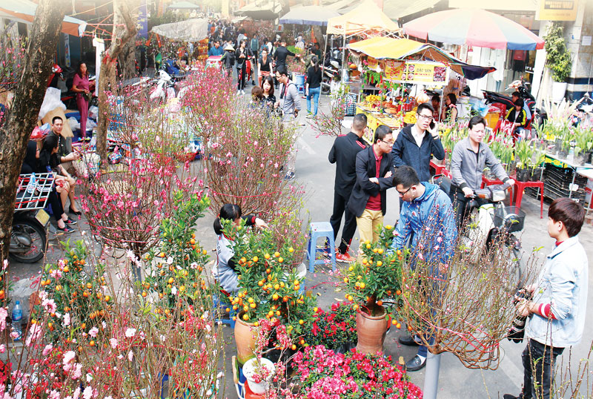
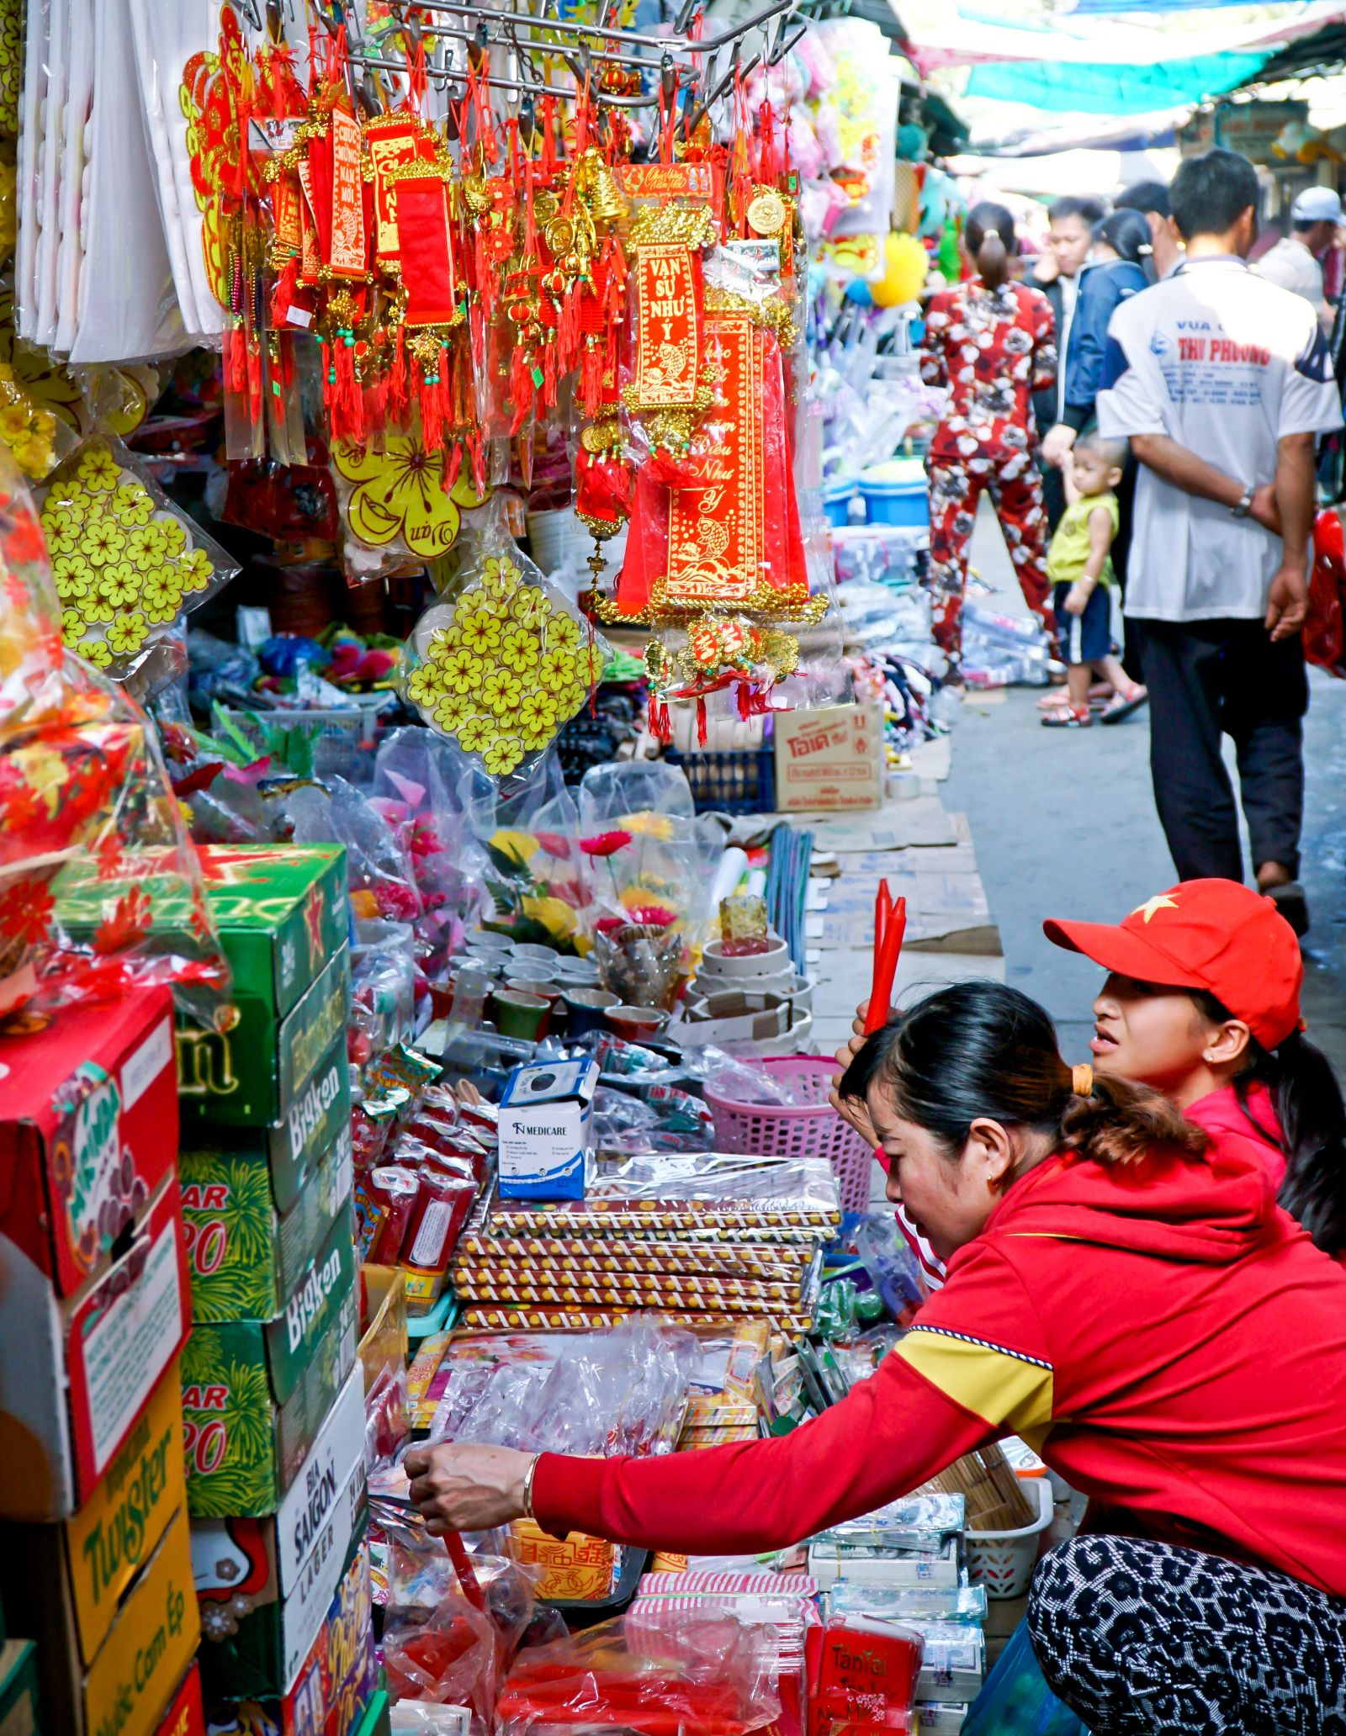
Văn hóa tiêu dùng là một bộ phận của văn hóa dân tộc, được thể hiện thông qua hành vi tiêu dùng

Slide 28
Trả lời câu hỏi
Văn hóa tiêu dùng có vai trò như thế nào trong đời sống xã hội?

Slide 29
BÀI 9:
VĂN HÓA TIÊU DÙNG
- Vai trò của văn hóa tiêu dùng
văn hóa tiêu dùng
- Đối với lĩnh vực văn hóa – xã hội: Góp phần gìn giữ và phát huy các giá trị, chuẩn mực, tập quán tiêu dùng tốt đẹp, bền vững từ thế hệ này sang thế hệ khác và thúc đẩy sự phát triển kinh tế, nâng cao đời sống văn hóa tinh thần của dân tộc.
- Đối với lĩnh vực kinh tế: tác động đến chiến lược sản xuất kinh doanh của các chủ thể kinh tế, đặc biệt là chiến lược về sản phẩm; về giá cả, về phân phối; hỗ trợ thương mại.

Slide 30
LUYỆN TẬP
Câu 1: Quá trình con người sử dụng các sản phẩm hàng hóa và dịch vụ để thỏa mãn nhu cầu sản xuất và sinh hoạt là biểu hiện của hoạt động
A. tiêu dùng.
B. lao động.
C. sản xuất
D. Phân phối.
A. tiêu dùng.

Slide 31
LUYỆN TẬP
Câu 2: Em hãy cho biết khái niệm của văn hóa tiêu dùng?
A. Là một bộ phận quan trọng của nền văn hóa dân tộc, nó thể hiện các giá trị văn hóa của con người Việt Nam trong tiêu dùng cá nhân và trong tiêu dùng sản xuất
A. Là một bộ phận quan trọng của nền văn hóa dân tộc, nó thể hiện các giá trị văn hóa của con người Việt Nam trong tiêu dùng cá nhân và trong tiêu dùng sản xuất
B. Là thói quen tiêu dùng của một bộ phận người dân
C. Là thói quen tiêu dùng của số ít người dân trên toàn quốc
D. Là các cách thức mà người tiêu dùng chọn lựa các đồ dùng cho bản thân

Slide 32
LUYỆN TẬP
Câu 3: Người Việt Nam thường có thói quen mua sắm nhộn nhịp vào các dịp nào trong năm?
A. Khi cả nhà tụ họp đông vui
B. Vào các dịp cuối tuần
C. Vào các dịp lễ tết dài ngày
D. Các ngày hội giảm giá

Slide 33
LUYỆN TẬP
Câu 4: Đối với mỗi doanh nghiệp, văn hóa tiêu dùng sẽ tác động đến yếu tố nào của doanh nghiệp?
A. Dây chuyền sản xuất. B. Cách thức phân phối.
C. Chiến lược kinh doanh. D. Đối thủ kinh doanh.
C. Chiến lược kinh doanh.

Slide 34
LUYỆN TẬP
Câu 5. Xu hướng tiêu dùng xanh là gì?
A. Là chỉ mua bán các sản phẩm biến đổi gen
B. Là việc mua và sử dụng các sản phẩm thân thiện với môi trường, không gây hại cho sức khỏe con người và không đe dọa đến hệ sinh thái tự nhiên
A. Là chỉ mua bán các sản phẩm biến đổi gen
B. Là việc mua và sử dụng các sản phẩm thân thiện với môi trường, không gây hại cho sức khỏe con người và không đe dọa đến hệ sinh thái tự nhiên
C. Là hành vi mua sắm có tiết chế, không mua hàng hóa vô độ, thừa thãi các đồ dùng
D. Là các hành vi mua và bán các sản phẩm có bao bì màu xanh, thân thiện với môi trường
C. Là hành vi mua sắm có tiết chế, không mua hàng hóa vô độ, thừa thãi các đồ dùng
D. Là các hành vi mua và bán các sản phẩm có bao bì màu xanh, thân thiện với môi trường

Slide 35
VẬN DỤNG
Xây dựng một sản phẩm để tuyên truyền, quảng bá các hàng hóa Việt Nam chất lượng cao được sản xuất ở địa phương em.
Viết bài phê phán các biểu hiện không có văn hóa trong tiêu dùng và tuyên truyền, vận động bạn bè, người thân làm người tiêu dùng có văn hóa.

